Slide 1
2023. 06. 26

Slide 2
2023년 6월 안전보건 전사 회의
목차
1
전사 안전보건 확보 현황
2
안전사고 발생 현황
3
안전보건 관련 이슈사항
4
전달사항

Slide 3
1-1. 전사 안전보건 확보 현황
2023년 6월 현황 | 각 사업부문별 현황
 | ◎ 각 사업부문 5월 실적 제출 현황(총 28개 현장) - 미 제출 현장 없음 ◎ 안전보건관리/총괄 책임자 지정 2건 - 평택 유피케미칼 김치열 차장 - 송파 마켓컬리 권준철 부장 * 신규현장 : 종건 - 화성 웰스토리, 양지 테스 HT - 화도, 죽전 마켓컬리 ◎ 상반기 관리감독자 업무 충실도 평가 - 산안법 상 업무 충실히 이행하는지 반기 1회 평가 - 1차 현장소장 평가, 2차 환경안전팀 평가 - 안전보건관리책임자(현장소장) 평가는 상반기 현장 점검 결과로 대체 ◎ 상반기 협력업체 안전보건 평가 - 협력업체 재해예방 능력을 반기 1회 평가
항목 |  | 관련 서류 | 구분 | 현 황
1 | 안전보건 경영방침 | - 전사 안전보건방침 및 목표 | 본사 | 완료
 |  | - 현장 안전보건방침 및 목표 | 현장 | 완료
2 | 안전보건 전담 조직 | - 환경안전부문 조직도 | 본사 | 완료
 |  | - 환경안전부문 업무분장표 | 본사
 |  | - 현장 조직도 | 현장 | 완료
3 | 유해위험요인 점검 및 개선 | - 현장 : 수시 위험성평가 | 현장 | 완료
 |  | - 환경안전팀 : 현장 정기점검 결과 | 본사 | 정기점검 5월 완료
4 | 안전보건 예산 | - 안전보건 예산의 적절성 확인 | 본사 | 완료
 |  | - 산업안전보건관리비 사용 내역 | 현장 | 매월 공정률 대비 진행률 관리
5 | 안전보건 관리책임자 등 | - 안전보건관리/총괄책임자 지정서 | 본사 | 완료
 |  | - 관리감독자 지정서 | 현장 | 완료
 |  | - 관리감독자 안전 평가 | 본사 | 6월 관리감독자 평가 진행 중
6 | 인력 배치 | - 안전/보건관리자 배치 현황 | 본사 | 안전/보건관리자 48명 100% 배치
7 | 근로자 참여 | - 노사협의체 회의록 등 | 현장 | 현장통 기능 6개 현장 133건 등록
8 | 비상사태 대응 | - 비상사태 모의훈련 실시 계획 및 결과 | 본사,현장 | 상반기 모의훈련 2월 완료
9 | 하도급 관리 | - 협력업체 선정 및 관리 기준 | 본사(구매) | 협력업체 관리 개정 완료
 |  | - 협력업체 안전보건평가 | 본사,현장 | 6월 협력업체 평가 진행 중
10 | 안전보건 관련 법적 의무 이행 | - 근로자 건강검진 결과 | 본사 | 정기점검 5월 완료
 |  | - 안전보건관리규정
 |  | - 작업 계획서 등
11 | 법적 안전보건 교육 | - 정기/특별/MSDS 교육 | 본사
Notes:
+ 종사자 의견청취 추가

Slide 4
1-2. 종사가 의견청취 현황
근로자 의견청취 현황
총 27개 현장 中 15건 의견 청취, 미조치 사항 1건
'CGSS 소방배관 LEAK 보수공사 절단 작업시 컷소 사용에 제한이 있어 핸드그라인더 사용 희망 | 발주처 협의하에 핸드 그라인더 사용, 작업전 CO2 소화설비 이상유무 확인, 작업 전,중,후 복합가스 농도 측정
Notes:
대표이사
: 천안 MEMC, 아산 이녹스
도쿄, 북리
환경안전팀
: 판교 픽셀, 슈피겐, 영종도, M14, 기흥화성
기흥화성, 빅텍, 셀트리온, 이녹스, M10, M15, M11, 빅텍, 동탄 해성
기흥화성, 기흥화성, 창원 해성, 포항 에코, 원익IPS
용인 북리

Slide 5
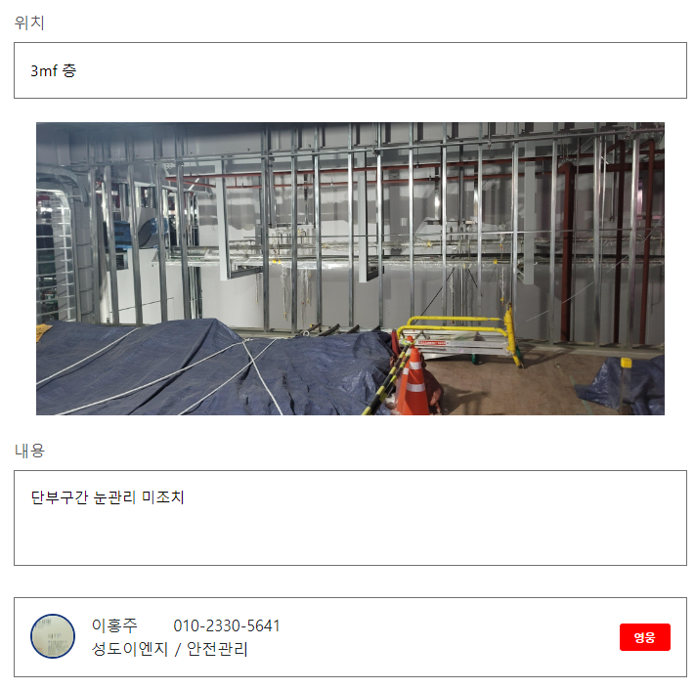
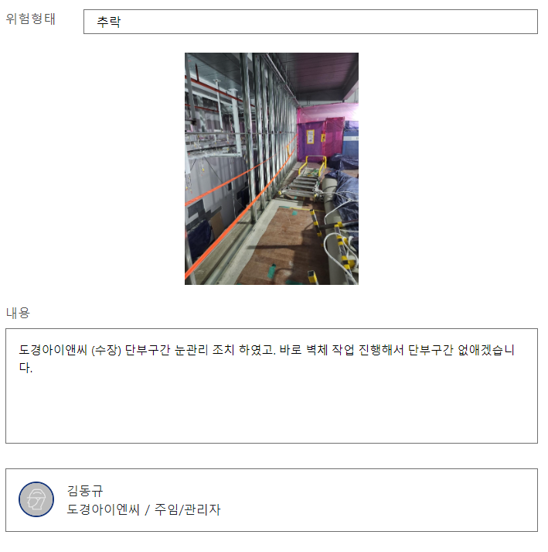
1-2. 종사가 의견청취 현황
근로자 의견청취 현황 (현장통)
총 108건 접수, 처리 103건, 미처리 5건
Notes:
대표이사
: 천안 MEMC, 아산 이녹스
도쿄, 북리
환경안전팀
: 판교 픽셀, 슈피겐, 영종도, M14, 기흥화성
기흥화성, 빅텍, 셀트리온, 이녹스, M10, M15, M11, 빅텍, 동탄 해성
기흥화성, 기흥화성, 창원 해성, 포항 에코, 원익IPS
용인 북리

Slide 6
2. 안전사고 발생 현황
19
12
16
7
4
Notes:
월별 사고 현황 비교

Slide 7
2. 안전사고 발생 현황
19
12
16
7
4
Notes:
월별 사고 현황 비교

Slide 8
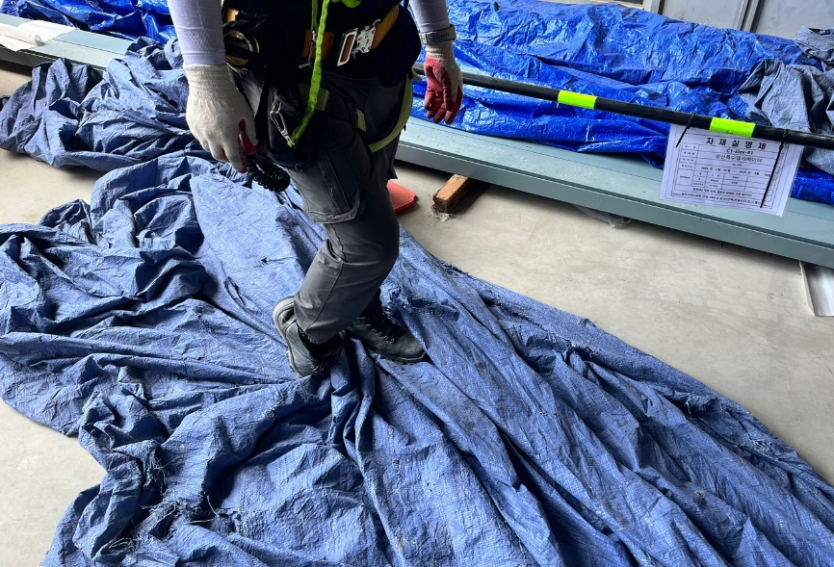
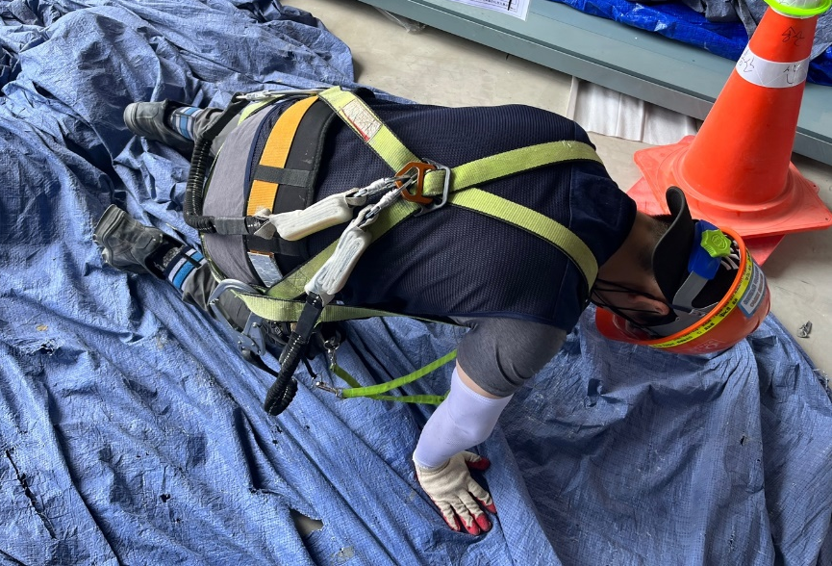
2-1. 당사 사고 사례
자재 하역 중 넘어짐 : 부상 1
 | ◎ 사고 개요 - 2023년 6월 14일(수) 14시 경 덕트 자재 하역작업 중 바닥 보양을 위해 깔아두었던 천막에 발이 걸려 넘어짐 → 슬개골 골절 ◎ 사고 원인 - 중량물 취급 작업 안전수칙 미 준수 작업구간 확보 및 미끄럼 방지조치 미흡 ◎ 재발방지대책 - 중량물 취급 작업 안전수칙 준수 바닥 보양재를 장판으로 교체해 작업 동선 내 장애물 제거 및 미끄럼 방지조치 철저

Slide 9
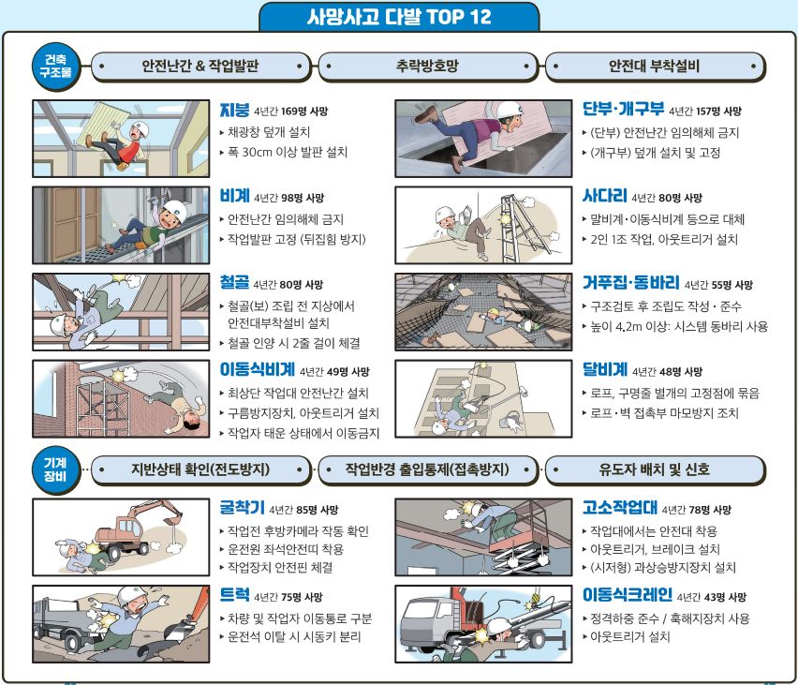
2-2. 건설현장 주요 위험요인 별 안전수칙
Notes:
사망사고 유형 분석

Slide 10
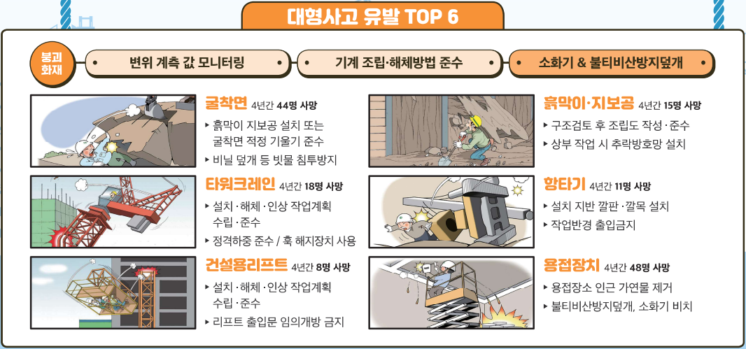
2-2. 건설현장 주요 위험요인 별 안전수칙
Notes:
사망사고 유형 분석

Slide 11
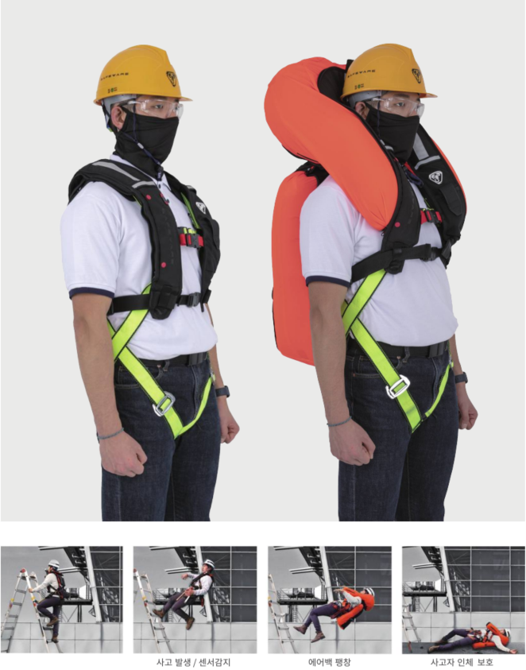
3-1. 중대재해 예방을 위한 스마트 에어백 도입
 | 1. 도입 목적 - 스마트 안전장비를 활용한 고소작업 관리 및 중대재해 예방 2. 주요 기능 - 안전벨트 착용 후 작업복 위에 조끼처럼 착용 - 추락 감지 시 0.2초 내에 에어백이 작동하여 머리, 목, 척추 등 신체 주요부위 보호 3. 기대 효과 - 안전난간 설치, 안전대 체결이 어려운 구간에 고소작업 시 추락으로 인한 중대재해 예방 4. 시범 운영 계획 - 추락 위험 높은 골조 및 외부 마감작업 진행 5개 현장에 우선 도입(각 현장 2개씩 지급) - 종합건설 : 송도 빅텍, 판교 픽셀, 화성 도쿄 - 하이테크 : 송도 셀트리온 PKG-2, 고덕 P3

Slide 12
3-2. 중대재해 조사 진행 현황
날짜 | 진행사항 | 날짜 | 진행사항
2월 14일 | 중대재해 발생, 부분 작업 중지 명령 | 3월 15일 | 부분 작업 중지 해제
2월 15일 | 국토부 및 안전보건공단 현장 조사 | 3월 16일 | 안전관리자 참고인 조사 (2차)
2월 16일 | 목격자 소환 조사 | 4월 11일 | 유족 합의 완료
2월 17일 | 노동부 위험성평가 특화 점검 | 4월 13일 | 현장소장 참고인 조사
2월 20일 | 협력사 소장 참고인 조사 | 5월 17일 | 본사 자료 추가 제출 (2차)
2월 28일 | 본사 및 현장 노동부 요청 자료 제출 | 6월 1일 | 본사 담당자 참고인 조사
3월 2일 | 안전관리자 참고인 조사 (1차) | 6월 7일 | 본사 자료 추가 제출 (3차)
3월 14일 | 노동부 재발방지대책 심의위원회 | 6월 22일 | 근재보험 접수

Slide 13
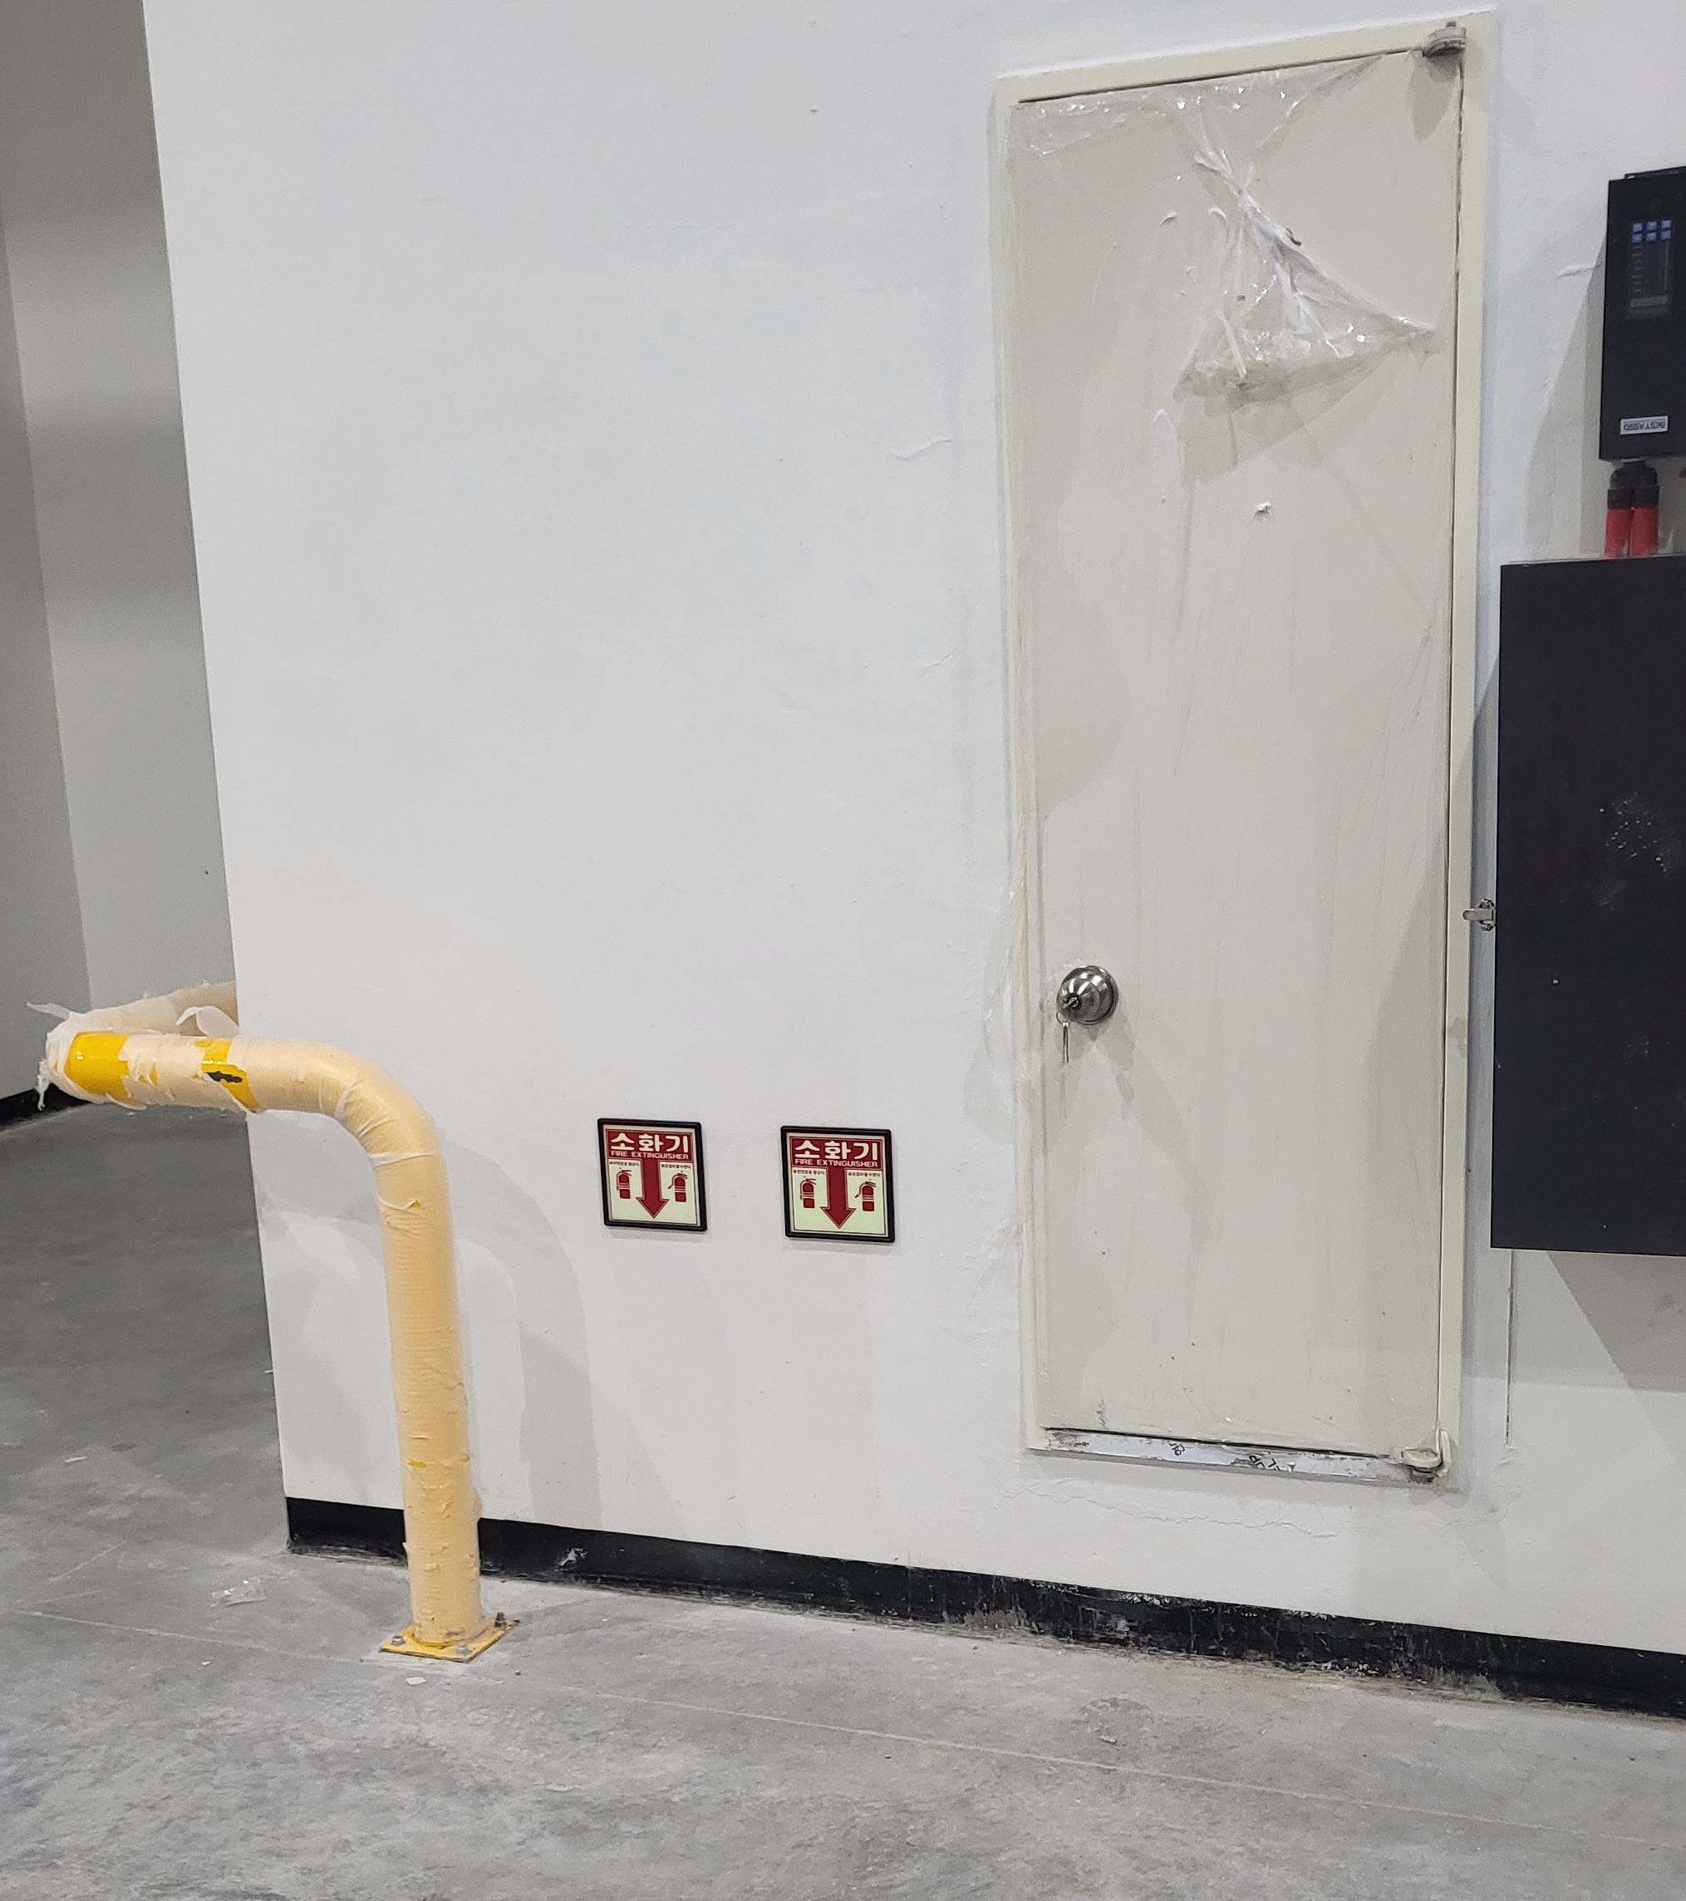
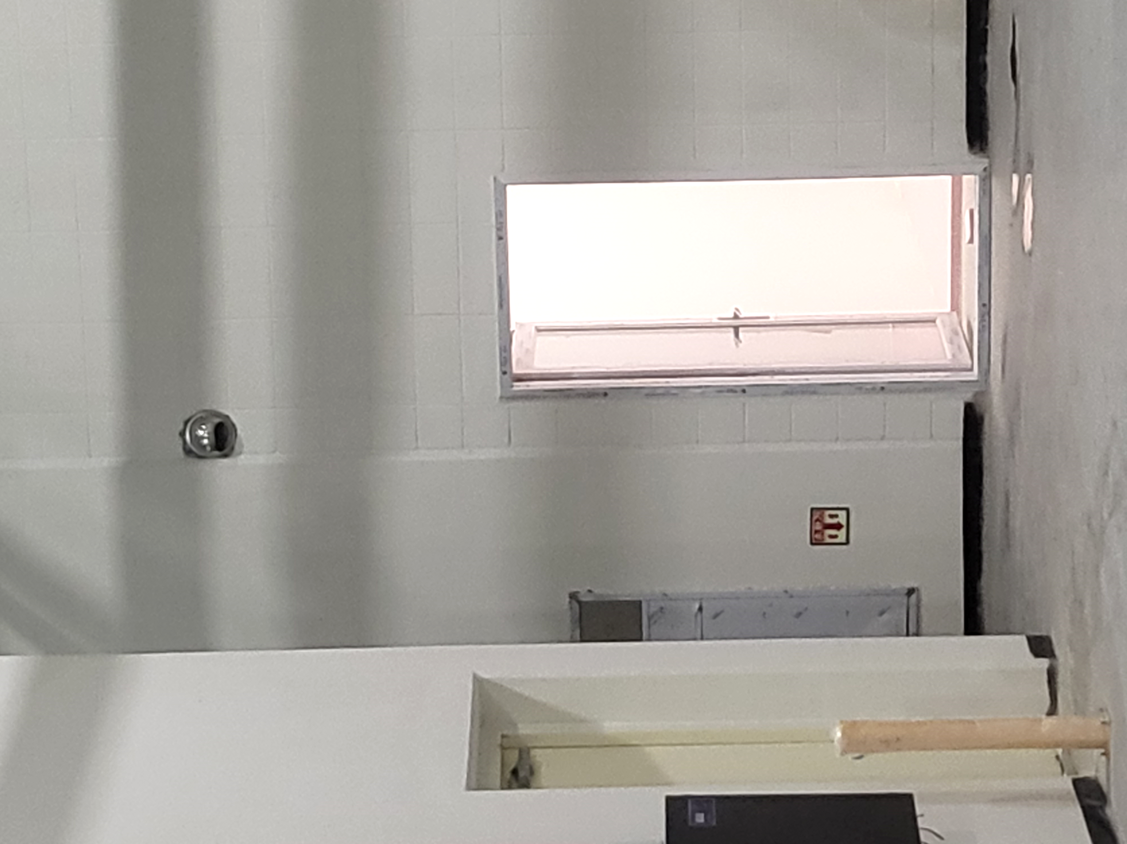
3-3. 준공 현장 안전관리 당부
 | 1. 현재 상황 - 준공 이후 인수인계까지 1~2개월 소요 준공 시 인원 철수 등으로 인한 관리부재 발생 2. 문제점 - 펀치작업 시 안전사고 위험 (’21년 8월 / 남청라 1차 / 셧터박스 상부 펀치작업 중 떨어짐 사고 / 하부 통제 미실시, 안전대 미착용) - 인수인계 전 소화기 반출로 인한 화재 위험 소방법 위반 및 화재 발생 시 초기진압 불가 3. 개선 방안 - 담당자 지정 등 대책 수립하여 펀치작업 관리, 소방시설 점검 등 현장 안전관리 당부 (인수인계 전까지 안전 조치는 당사 책임)

Slide 14
4. 전달사항
1. 7월 안전점검의 날 : 7월 6일 (목) 2. 상반기 안전관리자 협의체 3. 각 현장 풍수해 및 혹서기 대응 매뉴얼 수립 - 대상 : 국내 모든 현장 - 기간 : 2023. 06. 01 ~ 2023. 06.15 - 내용 : 비상조직 운영계획, 현장 배수 계획, 휴게실 설치 현황, 온열질환 예방 점검 등 | 4. 안전자격증 1회 합격자 포상 : 10명 - 하이테크 7명, 종합건설 2명, 플랜트 1명 - 6월 중 포상금(50만원) 지급 예정 - 각 사업부문 별 안전 자격증 소지 현황 5. ISO 45001 & 9001 심사 - 일정 : 7월 말 ~ 8월 초 - 대상 : 본사 - 환경안전팀, 각 사업부문, 구매팀 현장 - 종합건설&하이테크 각각 4개 현장
 | 1차 | 2차
일정 | 6월 28일 (수) | 7월 5일 (수)
대상 | 팀원급 안전관리자 | 팀장급 안전관리자
장소 | 본사 지하 1층 대회의실
내용 | - 중대재해 대응방안 교육(법무법인 율촌) - 본사 전달사항 공유 - 현장 건의사항 공유 등
사업부문 | 자격증 | 정규직 | 비율 | 비고
종합건설 | 44 | 133 | 33%
하이테크 | 66 | 288 | 23%
플랜트 | 4 | 28 | 14%
지원부서 | 4 | 32 | 12% | 환경안전 36명
전사(안전팀 제외) | 118 | 481 | 25%
전사(안전팀 포함) | 154 | 517 | 30%
Notes:
-캠페인 진행 현황:
-스마트에어백 도입(10개 구입. 5개 현장 배포) -> 이슈사항
-ISO 심사 7월 말~8월 초
-영종도 진행사항 -> 이슈사항

